Slide 1
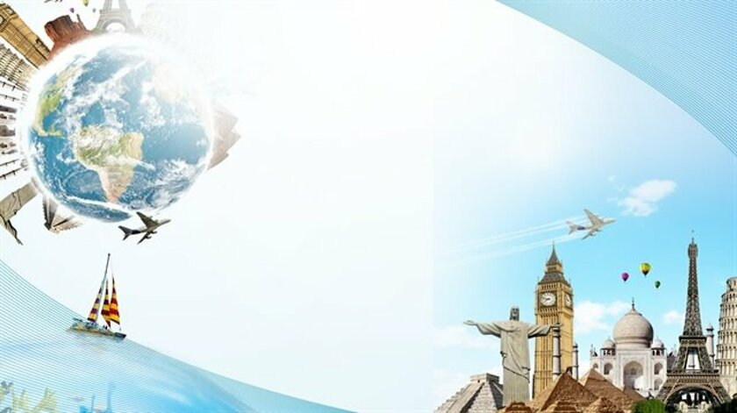
Тема открытого бинарного урока (английский язык + география): «THE COUNTRY ACROSS THE OCEAN» ( 6 класс)
Выполнил: Кузнецова А.В учитель английского языка высшей категории
Шацкова Г.С. учитель географии высшей категории ГОУ ТО « Тульская школа для обучающихся с ОВЗ №4»
2022 г

Slide 2
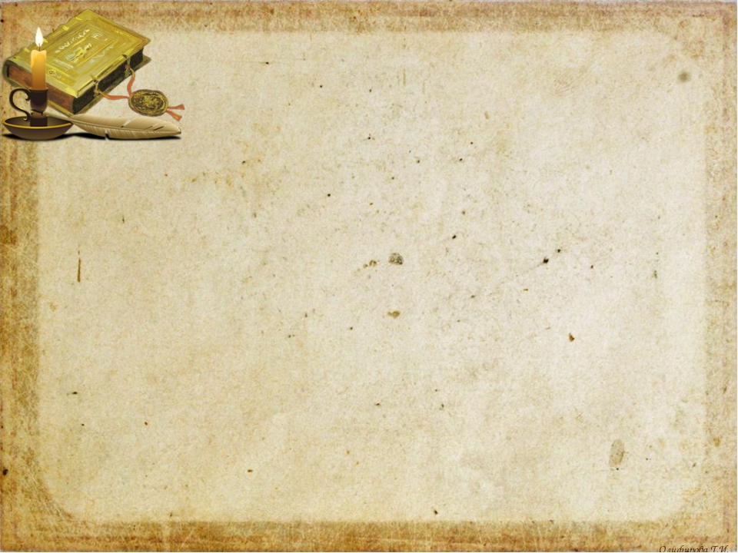
Цели урока:
Расширение лингвострановедческих знаний обучающихся в процессе знакомства с историей, географией и культурой США.
Развитие умений аудирования.
Развитие умений говорения.
Развитие умений чтения.

Slide 3
Задачи урока:
Научить воспринимать на слух и понимать нужную информацию в текстах, содержащих как изученные языковые явления, так и некоторое количество неизученных языковых явлений.
Научить узнавать в письменном и звучащем тексте и употреблять в устной и письменной речи в их основном значении изученные лексические единицы в соответствии с решаемой коммуникативной задачей.
Извлекать запрашиваемую информацию из текстов для чтения.

Slide 4
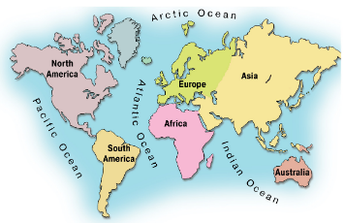
Listen and read these names. https://rosuchebnik.ru/kompleks/rainbow/audio/uchebnik6-2/
The Arctic Ocean, the Atlantic Ocean, the Indian Ocean, the Pacific Ocean

Slide 5
Тихий океан
Тихий океан
Площадь Тихого океана на 28,7 млн квадратных километров больше, чем площадь всей суши на Земле. На его месте можно было бы 10 раз разместить Россию. Фернан Магеллан назвал этот океан Тихим, потому что за более чем 110 дней, потребовавшихся, чтобы его пересечь, его экспедиция не столкнулась ни с одним ураганом.
Возраст Тихого океана впечатляет — около 750 млн лет. Он вдвое древнее самых древних динозавров, когда-либо бродивших по Земле.
Средняя его глубина больше, чем в любом другом океане. Она лишь немного не дотягивает до 4 километров, и составляет 3984 метра.
Всего здесь водится около 100 тысяч видов живых существ
Северный морской лев – крупнейший в семействе ушастых тюленей. Может вырастать до 3 м и весить до полтонны. Своё видовое название эти морские животные получили из-за массивной шеи с гривой, подобной львиной. Встречаются они преимущественно на севере Тихого океана.
Архитеутис – глубоководный кальмар, которого очень трудно обнаружить на тихоокеанских просторах, хотя именно они – главное место его обитания. Его длина может достигать 13 м. Встречается в основном вблизи Японии.
А еще –это место военных испытаний. В ходе Второй Мировой войны и различных военных испытаний на островах Тихого океана было взорвано в общей сложности 67 атомных и водородных бомб, что негативно сказалось на экологии отдельных его регионов.
Именно в южной части Тихого океана затапливаются отслужившие своё космические станции, спутники и другие космические аппараты. Это место выбрано из-за его безлюдности.
Океанские течения сносят сюда разнообразный хлам, который человечество выбрасывает. Большое тихоокеанское мусорное пятно содержит в себе более 100 млн тонн мусора, в основном пластика

Slide 6
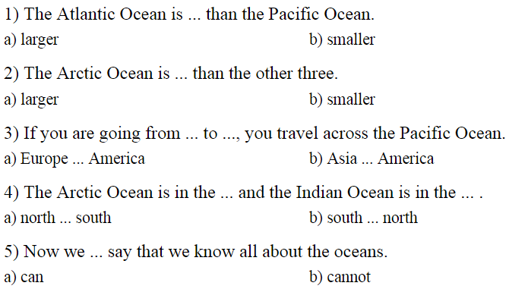
Listen to the text and complete the sentences. https://rosuchebnik.ru/kompleks/rainbow/audio/uchebnik6-2/

Slide 7
Индийский океан
Индиийский океан
Индийский океан - это третий по площади и глубине океан Земли, самый тёплый из всех океанов.
Современные очертания океан приобрёл только 25 млн лет назад.
Название Индийский океан получил в честь Индии. Он относительно молод, намного моложе, чем многие горы на нашей планете. Учёные установили, что образовался он примерно 120-140 млн лет назад
Первобытные люди пересекали Индийский океан ещё 40-50 тысяч лет назад. Судя по всему, именно так первые поселенцы добрались из Азии до Австралии. Высота приливов в некоторых его уголках бьёт все рекорды. В среднем она составляет лишь пару-тройку метров, но возле берегов Индии, около Мумбаи, она может достигать 5-6 метров, а около Австралии, возле города Дарвин, и вовсе 7-8 метров.
В Индийском океане чаще, чем в любых других, фиксируются кейпроллеры – особые одиночные волны, имеющие аномально большую высоту в 15-20 метров. Выше всего вероятность встречи с ними возле берегов Африки
Иногда очевидцам удавалось наблюдать на океанской поверхности очень странное явление – светящиеся круги. Это явление до сих пор не изучено должным образом, но, скорее всего, оно вызвано колониями светящихся в темноте микроорганизмов.
Самыми опасными из всех существующих медуз являются морские осы. Водятся они в теплых водах Индийского и Тихого океанов. Яд морской осы настолько силен, что при попадании в кровь способен за несколько минут остановить сердце человека. В поисках корма эти смертоносные существа иногда, к величайшему сожалению, подходят очень близко к берегу.
Именно на Индийский океан приходится большая часть нападений акул на людей.

Slide 8
Check your answers.
The Atlantic Ocean is smaller than the Pacific Ocean.
The Arctic Ocean is smaller than the other three.
If you are going from Asia to America, you travel across the Pacific Ocean.
The Arctic Ocean is in the north and the Indian Ocean is in the south.
Now we can say that we know all about the oceans.

Slide 9
Северный Ледовитый океан
Северный Ледовитый океан
Из всех океанов Земли Северный Ледовитый занимает последнее место как по размерам, так и по средней глубине.
В картографии некоторых стран Европы этот океан именуется Арктическим. А кое-где его и вовсе пренебрежительно кличут Арктическим морем.
Сейчас здесь наблюдаются сильнейшие за 2000 лет климатические изменения в регионе, и площадь ежегодно замерзающих льдов медленно сокращается. Учёные связывают это с глобальным потеплением.
В водах Северного Ледовитого океана водится около 150 различных видов рыб. Некоторые из них представляют промысловую ценность.
Медузы, которые водятся в этих холодных водах, превосходят размерами своих южных сородичей. Некоторые из них достигают 2 метров в диаметре.
Здесь водятся арктические тюлени, самые крупные из всех. Вес взрослых особей может достигать 200 кг.
Белый медведь – самое крупное из хищников млекопитающее с весом от 800 до 1000 кг. Путешествуют по Северному Ледовитому океану на плавучих льдах, иногда преодолевая таким способом по несколько тысяч километров.
Синий или голубой кит — самое крупное животное на Земле. Масса взрослого синего кита — 100—120 тонн. Занесён в Красную Книгу со статусом «находящиеся в опасном состоянии».
Арктическая крачка – самый дальний мигрант, осуществляющий дальние перелеты из Арктики к Антарктике(до 30 тысяч километров), где они проводят зиму. Это – самый длинный перелет, предпринятый любой птицей.
Экологическая обстановка в Северном Ледовитом океане оставляет желать лучшего. Исследователи были шокированы, обнаружив на его дне огромное количество мусора. Несмотря на то, что судоходство здесь развито слабо, течения приносят сюда огромное количество хлама, который затем оседает на дне.
В XX веке на архипелаге Новая Земля проводилсь ядерные испытания. Всего было произведено 135 взрывов различной мощности. Здесь же была взорвана самая мощная водородная бомба в истории, так называемая «Царь-бомба» мощностью в 58 мегатонн.

Slide 10
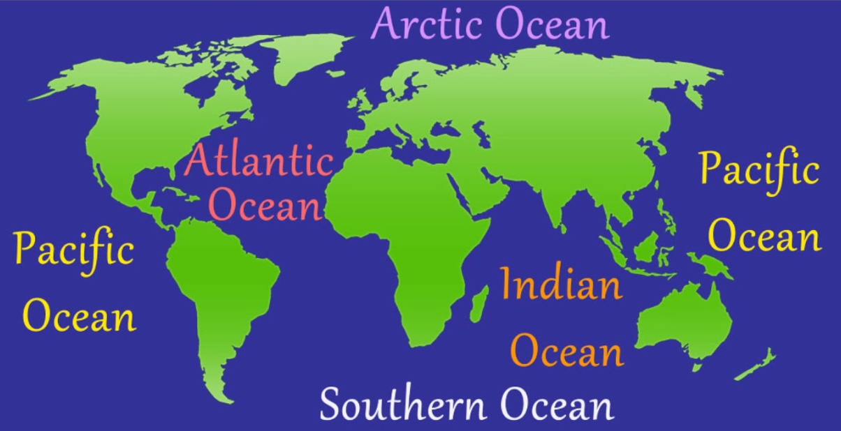
What is the newest ocean on the map?
The newest ocean on the map is the Southern Ocean.

Slide 11
Read these words and word combinations
discover – открывать
discovery - открытие
gold – 1) золото; 2) золотой
land – 1) земля, суша; 2) страна
round - круглый
sail – плыть на лодке, корабле, под парусом
sure – 1) уверенный; 2) наверняка
voyage – морское путешествие

Slide 12
discover: to discover a country, to discover a continent
discovery: an important discovery, an interesting discovery, to make a discovery
gold: 1) a lot of gold, little gold, to find gold; 2) a gold medal, a gold ring.
land: 1) rich land, hilly land, grassy land, to be on dry land; 2) a foreign land
round: a round ball, a round table, a round tower. Our planet is round.
sail: to sail to Italy, to sail to Greece
sure: 1) to be sure (of/about something). 2) Will you come to my party? – Sure.
voyage: a long voyage, a voyage home, a sea voyage, an ocean voyage, to be on a voyage.

Slide 13
Complete the sentences with the words: voyage, discovered, sailed, discovery, sure
I’m not sure they were on an ocean _________ last month.
Who __________ America?
They _________ from St Petersburg on Monday and came to Helsinki ten hours later.
The _________ of America was one of the most important discoveries of the 15th century.

Slide 14
Check your answers.
I’m not sure they were on an ocean voyage last month.
Who discovered America?
They sailed from St Petersburg on Monday and came to Helsinki ten hours later.
The discovery of America was one of the most important discoveries of the 15th century.

Slide 15
Атлантический океан
Атлантический океан
Атлантический океан является самым соленым в мире: в тропических районах бассейна содержание соли достигает 37%. Связано это с тем, что влага испаряется сильнее, а осадков выпадает меньше.. Здесь зафиксированы мощнейшие в мире бури с порывами ветра до 200 км/ч и сильнейшие приливы, достигающие 18 м в высоту. Средняя глубина Атлантического океана составляет примерно 3736 метров.
Назван он был в честь титана Атлант, одного из персонажей древнегреческого эпоса. По легенде, он держал на своих плечах небесный свод, не давая ему упасть на землю.
Первым человеком, который пересёк Атлантику, был отважный первооткрыватель Колумб.
По размерам этот океан уступает лишь Тихому.
Люди 5 раз предпринимали попытки преодолеть Атлантический океан на воздушных шарах, но ни разу они не увенчались успехом.
В атлантических водах обитает невероятно огромное число живых существ. Одного лишь планктона насчитывается 245 видов.
Лимонная акула
Этот вид встречается на мелководье вблизи побережья. Видовое название связано с окраской тела, которая может варьироваться от жёлто-коричневой до оливково-зелёной.
Питается она рыбой, морскими птицами, мелкими акулами, ракообразными и моллюсками. Может вырастать до 2,5-3 метров и весить до 250 кг.
Морской конёк
Это морское животное является костной рыбой и ближайшим родственником тунца и лосося. У него тонкая кожа вместо чешуи и иглообразные шипы по краю всего тела. У морских коньков нет зубов, поэтому питаются они, всасывая добычу своей удлинённой челюстью сразу же в желудок.
Горбатый кит
Название этого морского млекопитающего связано с наличием спинного плавника, напоминающего горб.Питаются они рыбой, планктоном и крилем, употребляя за сутки до 1360 кг пищи. Весят эти гиганты от 22 до 36 тонн, вырастая до 18 метров в длину.

Slide 16
Can you say?
who discovered America?
when it was?
why people who lived in America got the name of Indians?
Read the text on p.8-9 ex.7 and complete the sentences from ex.8 p.10

Slide 17
Check your answers.
Christopher Columbus discovered America in the 15th century.
Columbus was born in Italy.
He lived in Europe for many years.
People in Spain were much interested in Asia in the 15th century.
In 1492 Columbus decided to go west to get to India.
Columbus discovered Central America during his first voyage to the New World.

Slide 18
HOMEWORK:
Ex. 9, 10, 11 (SB) - in written form.

